Slide 1
GLOSARIO DIGITALES
FAMILIAS LÓGICAS
EVOLUCIÓN Q AL IC
CONFIGURACIÓN DIPSUICHE
Tecnología Sistemas Mecatrónicos
Oscar Ignacio Botero H.

Slide 2
GLOSARIO DIGITALES
BIT: es la mínima unidad de almacenamiento y se representa por un “0” o un “1” lógico.
“0” es ausencia de señal
“1” es presencia de señal
NIBBLE: es un conjunto conformado por 4 bits.
1011 = 1 nibble
BYTE: es un conjunto conformado por 8 bits o 2 conjuntos conformados por 2 nibbles.
10100110
1 byte
2 nibbles

Slide 3
GLOSARIO DIGITALES …cont
PONDERACIÓN: es determinar el peso de un elemento de un conjunto.
513
LSB: Bit Menos Significativo – Least Significant Bit, es la posición de bit en un número binario que tiene el menor valor o ponderación (el situado más a la derecha).
MSB: Bit Más Significativo – Most Significant Bit, es el bit, que de acuerdo a su posición, tiene el mayor valor (el situado más a la izquierda).
Centenas
Unidades
Decenas
1 | 0 | 0 | 1 | 0 | 1 | 1 | 0
MSB |  |  |  |  |  |  | LSB

Slide 4




GLOSARIO DIGITALES …cont
NIVEL LÓGICO BAJO: nivel de voltaje mínimo, se toma como un “0” lógico, o sea ausencia de señal (“L” Low).
NIVEL LÓGICO ALTO: nivel de voltaje máximo, se toma como un “1” lógico, o sea presencia de señal (“H” High).
FLANCO POSITIVO: es la transición entre el estado BAJO y el ALTO, también es llamado flanco de subida.
FLANCO NEGATIVO: es la transición entre el estado ALTO y el BAJO, también es llamado flanco de caída.

Slide 5
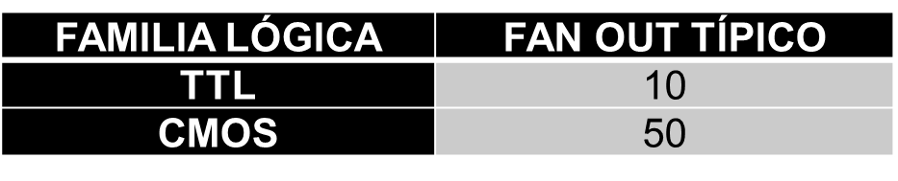
GLOSARIO DIGITALES …cont
FAN OUT: es el factor de salida cuando a una de ellas se le conectan varias entradas de otras compuertas; en otras palabras, es la cantidad de compuertas lógicas que puede soportar una sola salida.
FAN IN: es el factor de entrada para compuertas que tienen varias de ellas; en otras palabras, es la cantidad de entradas que puede tener una compuerta lógica simultáneamente.
BCD: Decimal Codificado en Binario – Binary Coded Decimal, es la representación de los números decimales (0 al 9) escritos en sistema numérico binario.

Slide 6
FAMILIAS LÓGICAS
TTL (Transistor Transistor Logic – Lógica Transistor Transistor).
CMOS (Complementary Metal Oxide Semiconductor – Semiconductor de Óxido Metálico Complementario).
 | TTL | CMOS
Nombre de la Familia | Lógica Transistor Transistor | Semiconductor de Óxido Metálico Complementario
Voltaje de Alimentación | 4,75v y 5,25v | 3v y 16v
Niveles lógicos de Entrada | Estado Bajo = 0v a 0,8v Estado Alto = 2v a 5v | Estado Bajo = 0v a 1,5v Estado Alto = 3,5v a 5v
Niveles lógicos de Salida | Estado Bajo = 0v a 0,4v Estado Alto = 2,4v a 5v | Estado Bajo = 0v a 0,01v Estado Alto = 4,9v a 5v
Series de referencias comerciales | 74xxxx excepto las series 74C y 74HC | 40xxxx, 45xxxx, 47xxxx, 74Cxxxx, 74HCxxxx
Series de referencias militares | 54xxxx excepto las series 54C y 54HC | 74C y 74HC
Asume las terminales de entrada desconectadas como | Alto = High (H) = “1” | Bajo = Low (L) = “0”
Susceptibles a la Electricidad Estática | No son susceptibles | Si, pueden dañarse cuando se manipulan debido a la electricidad estática generada por el cuerpo humano
Costo | Menor | Mayor

Slide 7
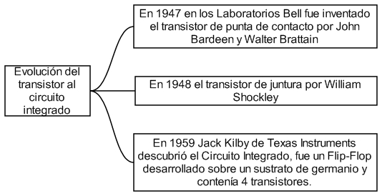
EVOLUCIÓN Q AL IC

Slide 8

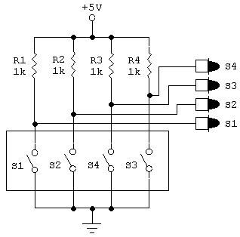
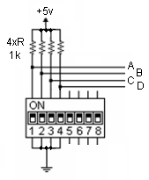
CONFIGURACIÓN DIPSUICHE
Un DIPSUICHE es un conjunto de interruptores eléctricos encapsulados en un formato llamado (DIP) Dual In-line Package – Encapsulado de Doble Fila de terminales.
Interruptor en reposo = “1” o nivel alto (H = High)
Sw abierto = “1”
Sw cerrado = “0”
ON

Slide 9
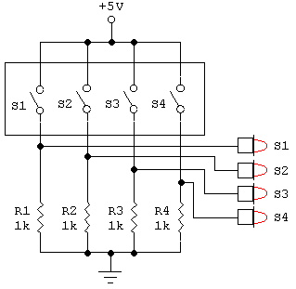
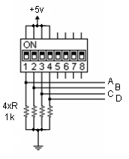
CONFIGURACIÓN DIPSUICHE …cont
Interruptor en reposo = “0” o nivel bajo (L = Low)
Sw abierto = “0”
Sw cerrado = “1”
ON

Slide 10
GRACIAS

